Slide 1

События / Events
www.courses.dp.ua

Slide 2
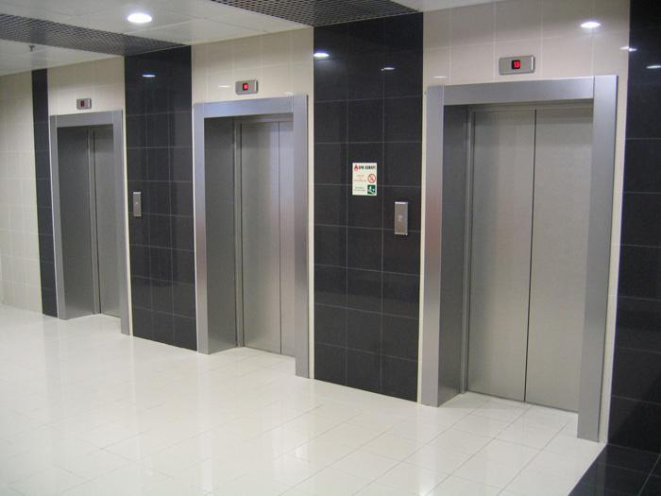
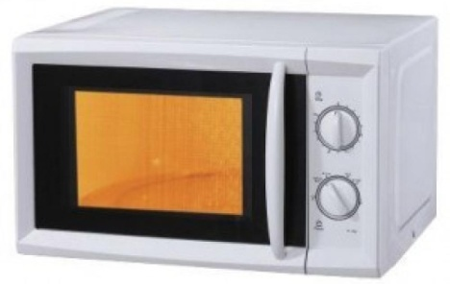
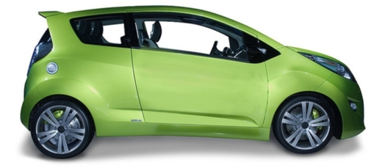
Система управления основанная на событиях
Каждая из этих вещей делает что-то, только в ответ на действия пользователя. Можно сказать каждое действие пользователя это событие, и на него нужно как-то отреагировать.
2

Slide 3
События / Events
В программировании обработка событий основана на функциях. Поскольку функции хорошо подходят для того чтобы многократно (неизвестно заранее сколько) выполнять один и тот же фрагмент кода.
3

Slide 4
События / Events
Смысл событий в JS - сказать браузеру: «когда произойдёт клик по элементу, то выполни вот эту функцию»;
4

Slide 5
События / Events
Событийная модель – подход в программировании, когда действия программы определяются событиями, как правило действиями пользователя (мышь, клавиатура, сенсор), сообщениями от других программ и/или операционной системы.
Событие – действие о котором браузер должен уведомить нашу программу;
Подписаться на событие – указать браузеру, что «при клике нужно вызвать функцию ABC()»;
Обработчик события – функция которая будет вызываться при наступлении события;
Слушать событие – тоже самое, что и ждать наступления события.
5

Slide 6
События / Events
Программа не может отреагировать на абсолютно все возможные события, который могут произойти.
Вариантов событий много, задача программиста выбрать нужное.
6

Slide 7
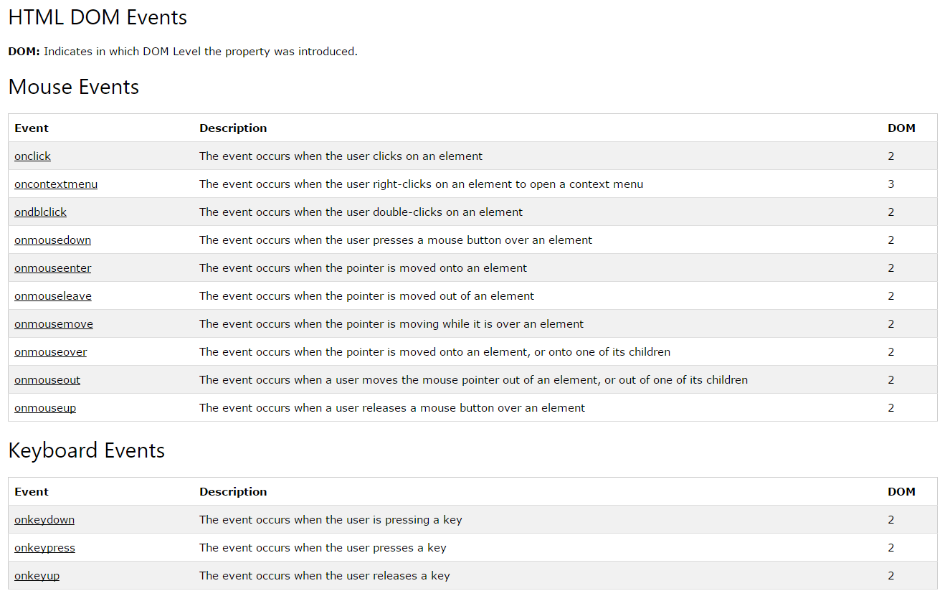
События / Events
Вариантов событий много, задача программиста выбрать нужное
http://www.w3schools.com/jsref/dom_obj_event.asp
7

Slide 8
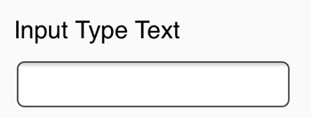

События возможные для одних элементов, могут не существовать для других
Поддерживает ввод с клавиатуры, события «фокус» и «потеря фокуса».
Не поддерживает ввод с клавиатуры, и событий «фокус» и «потеря фокуса» для него тоже быть не может.
Однако есть набор событий который поддерживают все элементы: клик, наведение курсора мыши и т.д.
8

Slide 9
Подписка на события

Slide 10
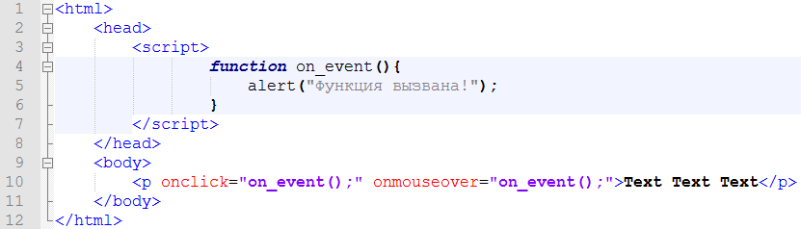
Как сказать браузеру какую функцию и когда вызывать?
Через атрибуты HTML-элементов:
Недостаток - JavaScript код в HTML-разметке.
А как быть с теми элементами которые появятся потом?
10

Slide 11
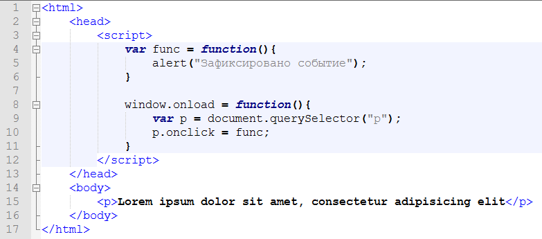
Как сказать браузеру какую функцию и когда вызывать?
Через свойства объектов входящих в дерево документа
Недостаток - можно подключить максимум один обработчик события.
window.onload – тоже событие, оно наступает когда документ полностью загружен браузером.
11

Slide 12
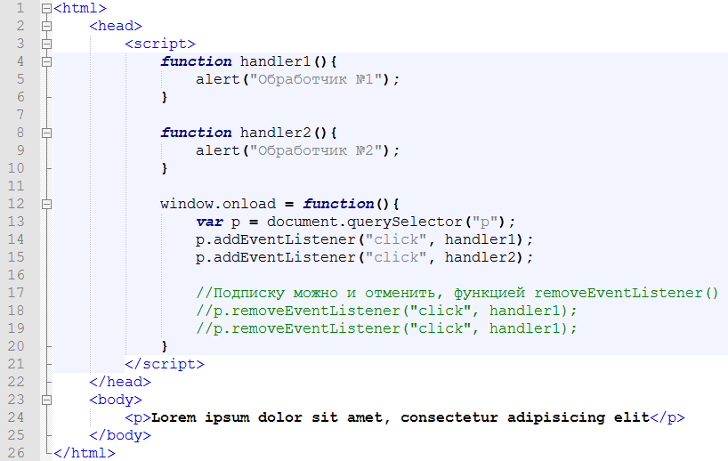
Как сказать браузеру какую функцию и когда вызывать?
При помощи .addEventListener() можно на одно событие повесить множество обработчиков. А при необходимости и снять обработчик при помощи .removeEventListener().
12

Slide 13
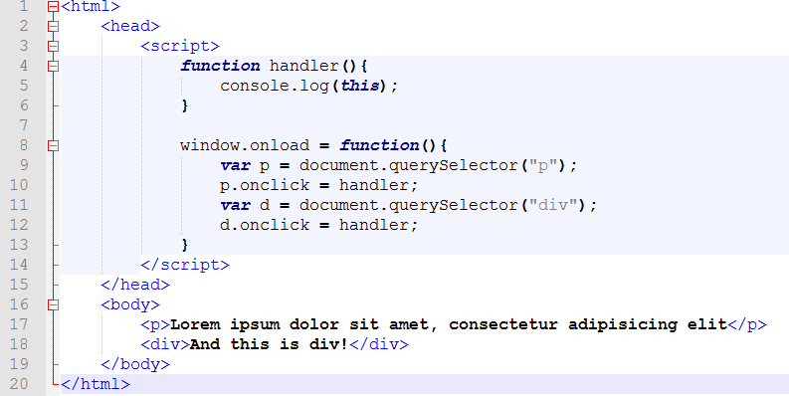
Вспоминаем this
Функция обработчик становиться частью объекта-элемента, и вызывается как его метод. Поэтому ключевое слово this в обработчике ссылается на объект который вызвал обработчик события.
13

Slide 14
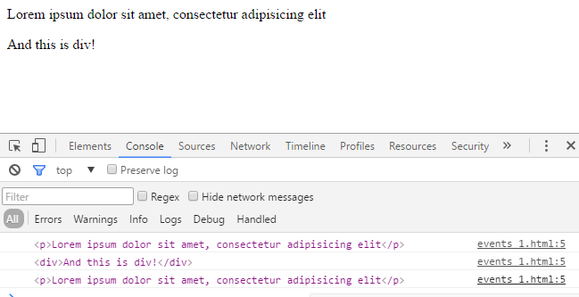
События / Events
Функция обработчик становиться частью объекта-элемента, и вызывается как его метод. Поэтому ключевое слово this в обработчике ссылается на объект который вызвал обработчик события.
14

Slide 15
События
onLoad,
onDOMContentLoaded

Slide 16

Событие onLoad
Событие onload (объекта window) срабатывает тогда когда загружен HTML документ и все подключаемые файлы, в т.ч изображения.
16

Slide 17
Событие DOMContentLoaded
Событие DOMContentLoaded доступно для объекта document через .addEventListener() и срабатывает тогда когда загружен HTML документ и JS файлы (завершилась ли загрузка изображений и css-файлов неважно).
17

Slide 18
Информация о событии

Slide 19
Информация о событии
Чтобы обработать событие, недостаточно знать о том, что это – «клик» или «нажатие клавиши». Могут понадобиться детали: координаты курсора, введённый символ и другие, в зависимости от события.
Браузер может дать много полезной информации о событии, для этого он создаёт объект, в свойства которого записывает детали произошедшего события. И передаёт этот объект функции обработчику события.
https://developer.mozilla.org/en-US/docs/Web/API/MouseEvent
19

Slide 20
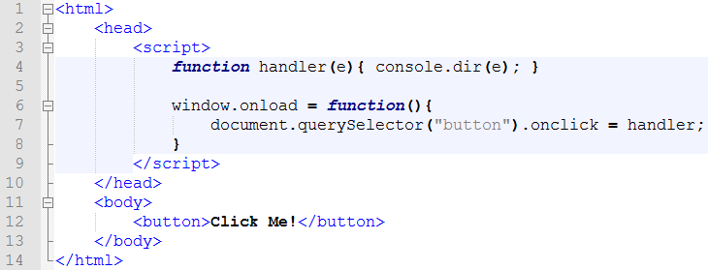
Информация о событии
Браузер записывает информацию о событии в объект т.н. «объект события», который передаётся первым аргументом в функцию обработчик события. Если она принимает параметры, т.к. это является необязательным.
20

Slide 21
Информация о событии
Разные события – разные объекты с информацией о них.
В зависимости от типа события, объект с детальной информацией о событии содержит разные наборы полей, например: для событий мыши он содержит координаты курсора, а события клавиатуры он содержит данные о нажатых клавишах.
https://developer.mozilla.org/en-US/docs/Web/API/MouseEvent
https://developer.mozilla.org/en-US/docs/Web/API/KeyboardEvent
21

Slide 22
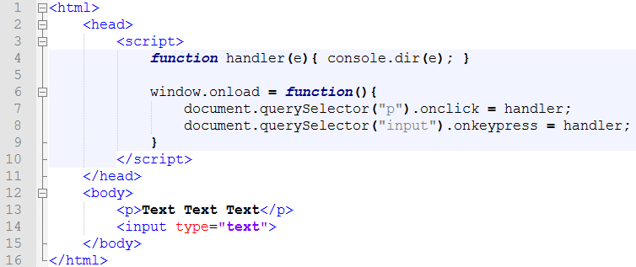
Информация о событии
Разные события – разные объекты с информацией о них.
https://developer.mozilla.org/en-US/docs/Web/API/MouseEvent
https://developer.mozilla.org/en-US/docs/Web/API/KeyboardEvent
22

Slide 23
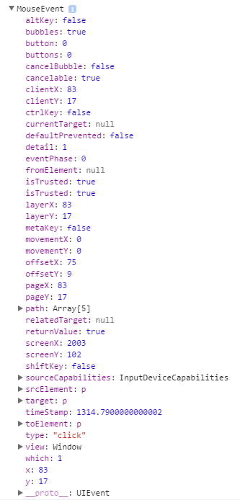
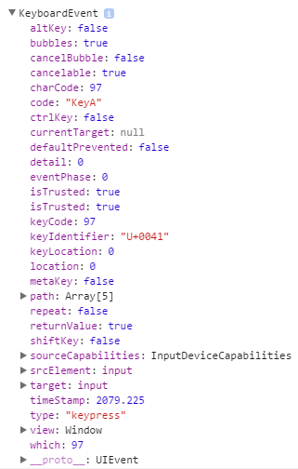
Информация о событии
Разные события – разные объекты с информацией о них.
onclick
onkeypress
23

Slide 24
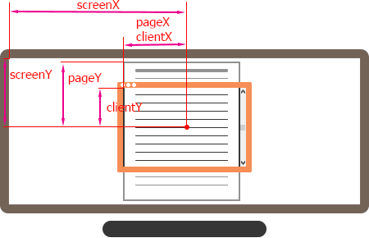
Позиция курсора мыши в объекте события
http://javascript.ru/tutorial/events/properties#koordinaty-myshi:-clientx-y-pagex-y
24

Slide 25
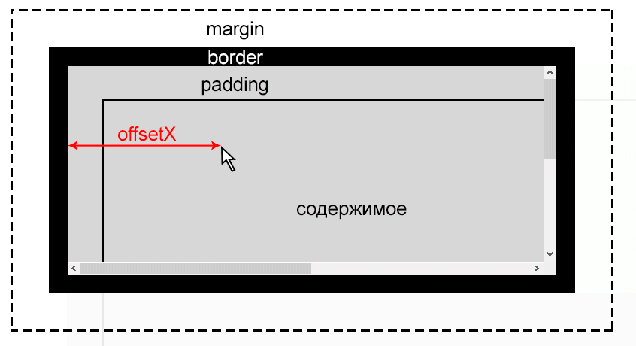
Позиция курсора мыши в объекте события
http://javascript.ru/tutorial/events/properties#koordinaty-myshi:-clientx-y-pagex-y
25

Slide 26
«Всплытие» и «Перехват» событий

Slide 27
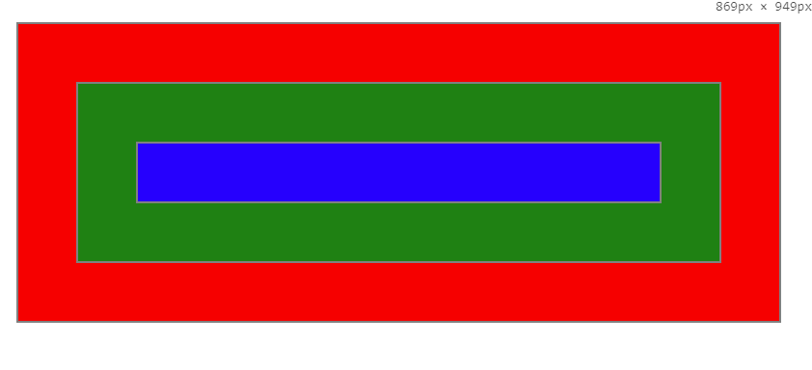
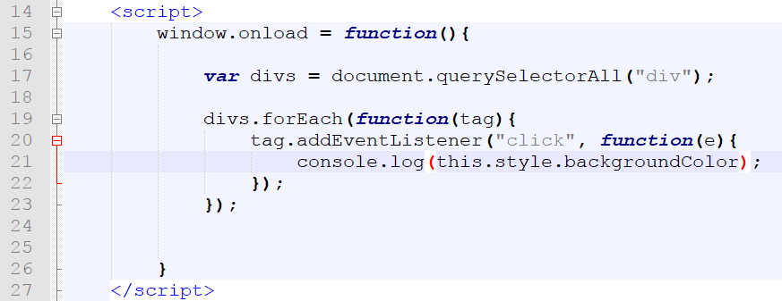
«Всплытие» и «Перехват» событий
Воспользуйтесь заготовкой:
./source/ex01.html
?!?
Что мы увидим в консоли после клика по синему блоку?
27

Slide 28
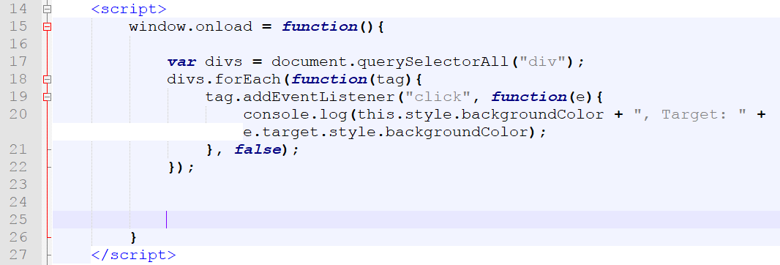


e.target
Свойство .target (объекта события) содержит ссылку на объект инициатор события, т.е. например тот элемент по которому произошел клик.
28

Slide 29
«Всплытие» и «Перехват» событий
<A>
<B>
<C>
При наступлении события обработчики сначала срабатывают на самом «верхнем» элементе, постепенно спускаясь к «цели» события (этап: перехвата), а потом обратно поднимается к самому «верхнему» элементу (этап: всплытия). По сути обработчик события может быть вызван два раза для каждого из тегов.
29

Slide 30
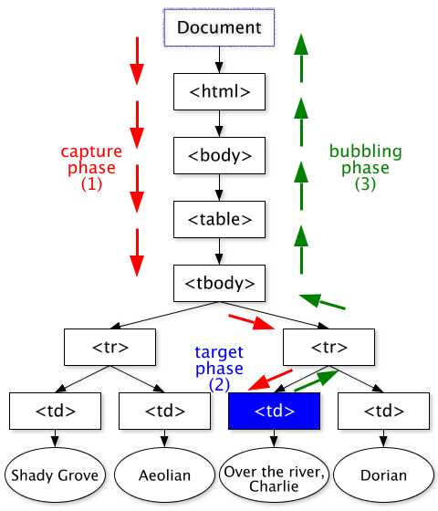
«Всплытие» и «Перехват» событий
e.eventPhase – в объекте с информацией о событии содержит информацию о фазе обработки события.
30

Slide 31
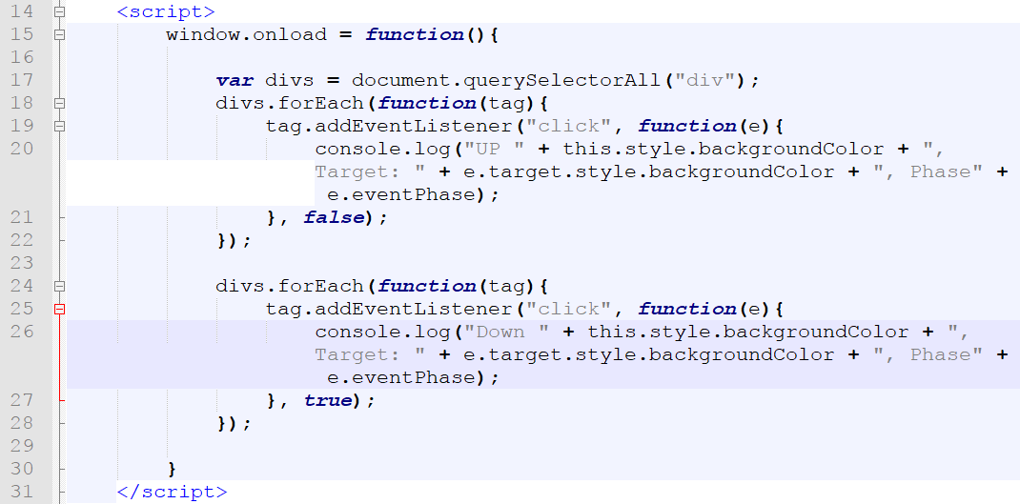
«Всплытие» и «Перехват» событий
Функция обработчик события может обрабатывать события как на этапе всплытия .addEventListener(“click”, func()) так и на этапе перехвата .addEventListener(“click”, func(), true).
https://developer.mozilla.org/ru/docs/Web/API/Event/eventPhase
31

Slide 32
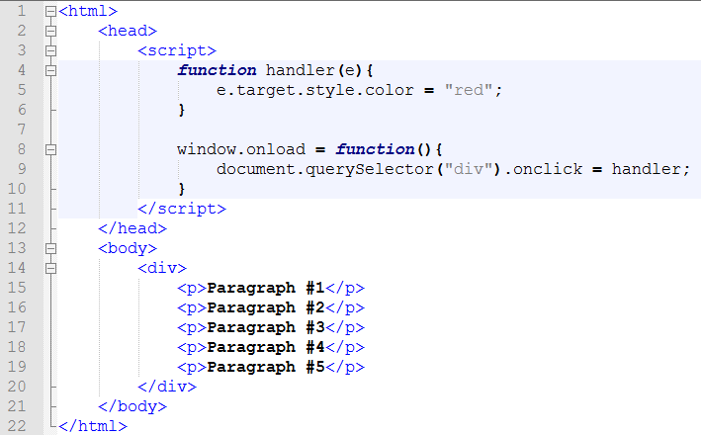
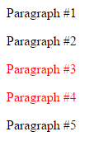
Зачем нужно всплытие?
Родительский элемент может обрабатывать событие за всех потомков.
32

Slide 33
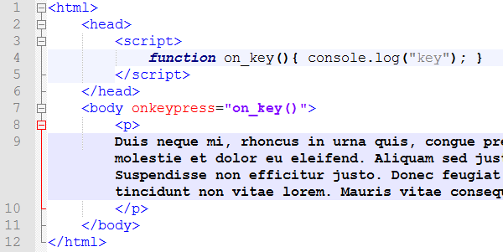
Зачем нужно всплытие?
Разные типы элементов – разные события, но….
Когда элементов ввода на странице нет, но нужно получать информацию с клавиатуры.
33

Slide 34
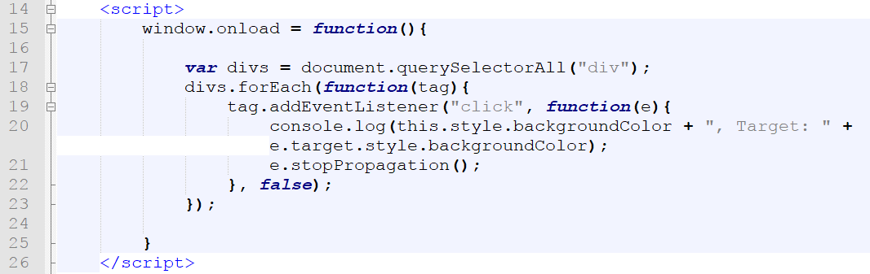
Всплытие/Перехват можно остановить
.stopPropagation() – останавливает всплытие событий.
34

Slide 35
Действие по умолчанию

Slide 36
Действия по умолчанию
У некоторых элементов есть встроенная реакция на событие, или по другому действие по умолчанию.
Например:
Для ссылок действие по умолчанию переход на другую страницу;
Для кнопок внутри формы действие по умолчанию – отправить форму на сервер;
Двойной клик по тексту – выделяет его фрагмент.
и т.д.
36

Slide 37
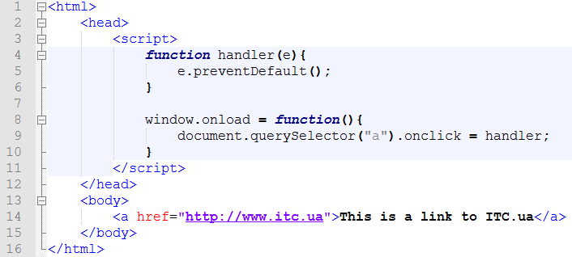
Отмена действия по умолчанию
.preventDefault() – (метод объекта с информацией о событии) отменяет действие по умолчанию (если такое предусмотрено).
37

Slide 38
Не путайте!
.preventDefault() – отменяет действие по умолчанию (как то переход по ссылке, отправка формы и т.д.).
.stopPropagation() – останавливает всплытие события, т.е. после вызова этой функции элементы-родители уже не получат уведомление о событии.
38

Slide 39
Немного практики #1

Slide 40
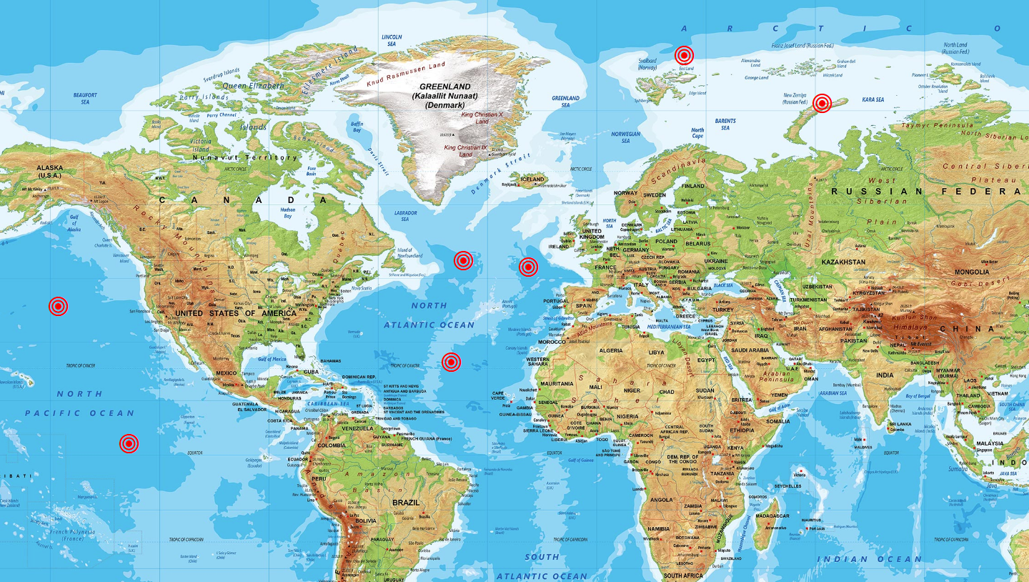
События на практике
Воспользуемся заготовкой: ./source/ex02.html
Реализуем функцию установки метки на карту по клику
40

Slide 41
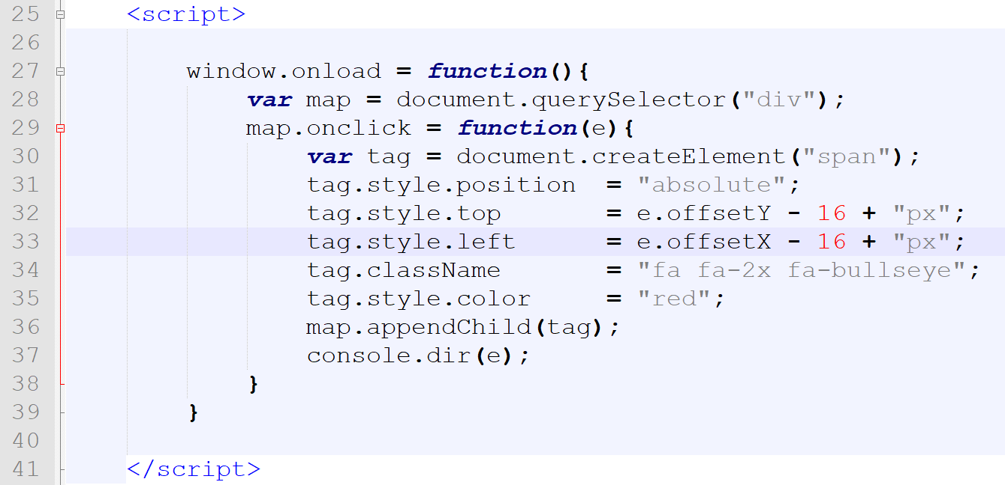
События на практике
Реализуем функцию установки метки на карту по клику.
41

Slide 42
Немного практики #2

Slide 43

События и математика
Воспользуйтесь заготовкой ./source/ex03.html
Сделаем интенсивность цвета на изображении в зависимости от того как близко курсор к центру изображения.
Демо: ./source/ex03_demo.html
43

Slide 44
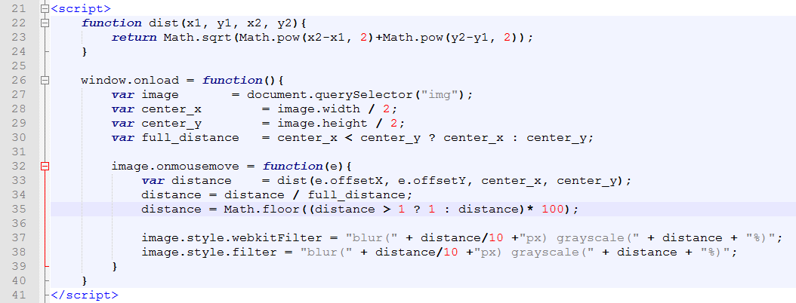
События и математика
Сделаем интенсивность цвета на изображении в зависимости от того как близко курсор к центру изображения.
44

Slide 45
Немного практики #3

Slide 46
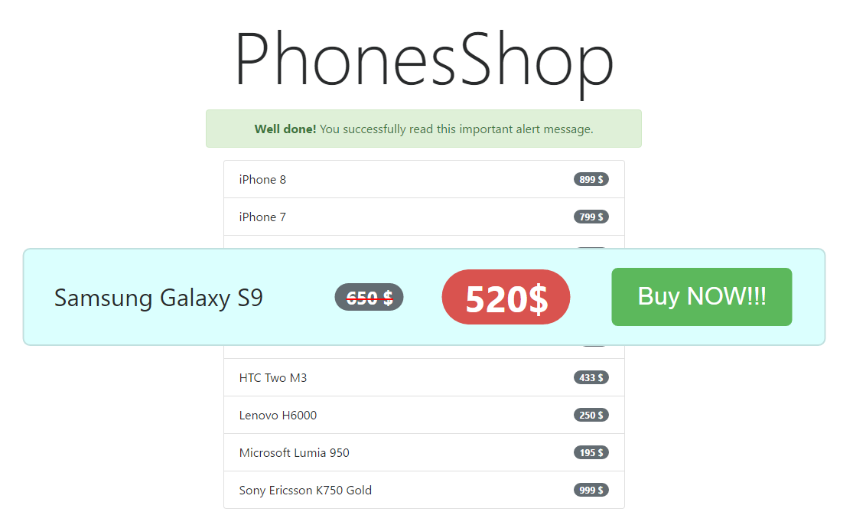
Воспользуйтесь заготовкой ./source/ex04.html
Сделаем эффект увеличения блока на котором находиться курсор, с добавлением элементов (в котором цена показывается с 20% скидкой) (и возвратом к первоначальному состоянию при уходе курсора с элемента): ./source/ex04_demo.html).
46

Slide 47
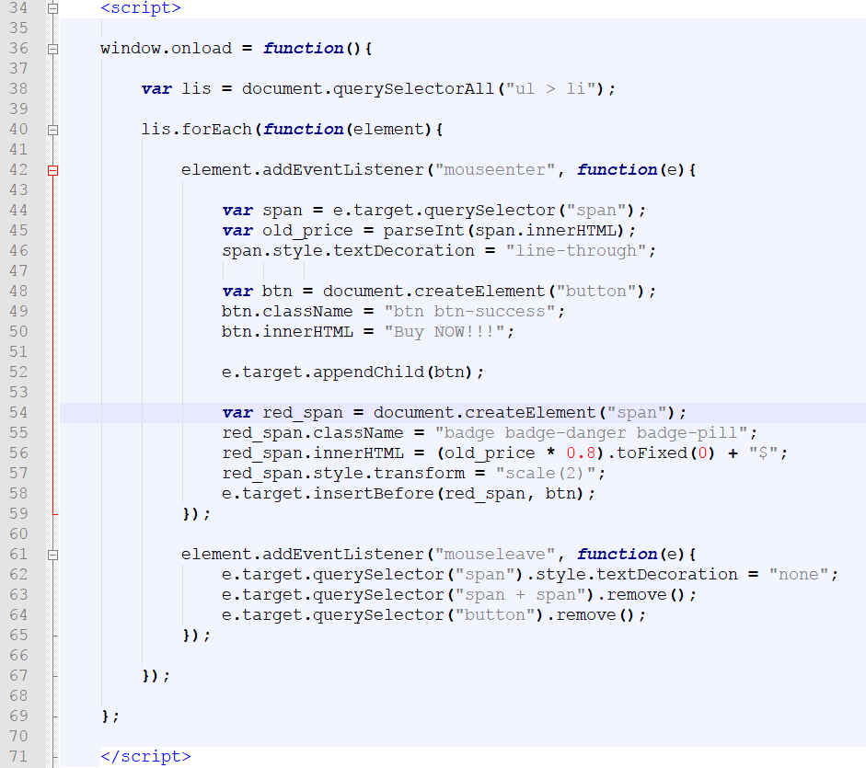
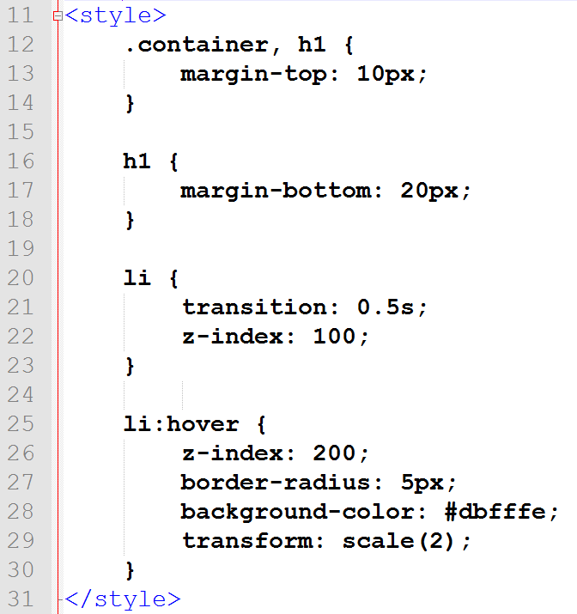
Сделаем эффект увеличения блока на котором находиться курсор, с добавлением элементов (и возвратом к первоначальному состоянию при уходе курсора с элемента).
47

Slide 48
Домашнее задание
/сделать

Slide 49
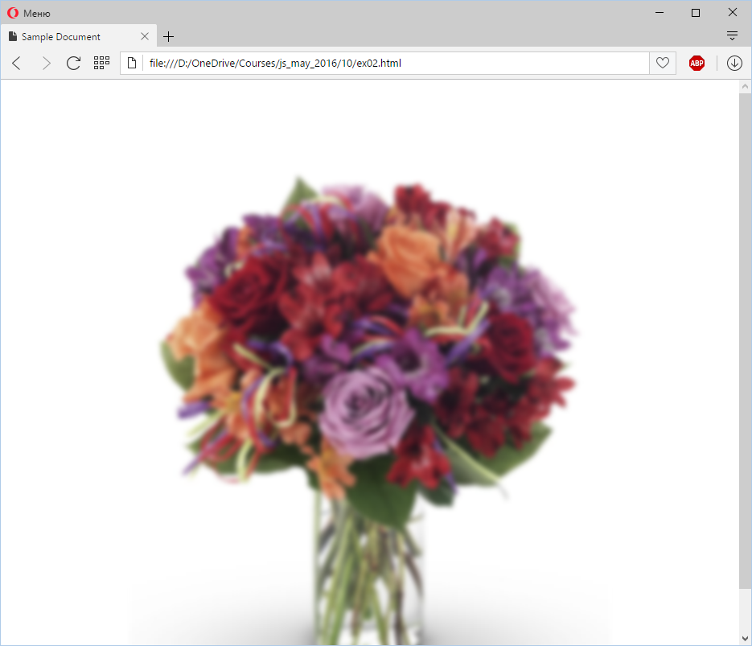
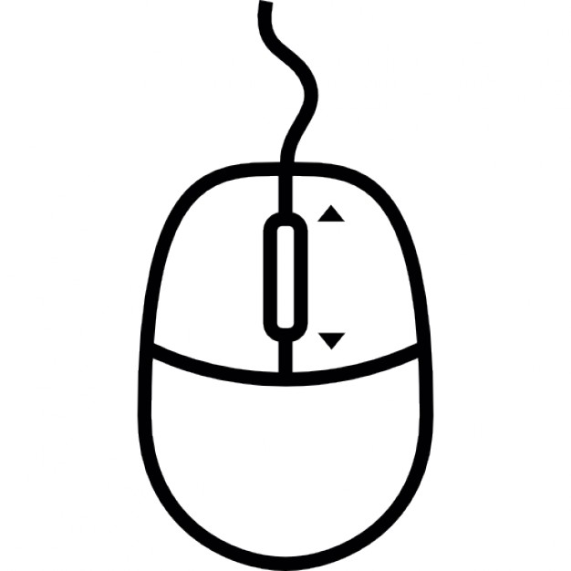
Домашнее задание #G.1
Воспользуйтесь заготовкой ./homework/hw_g1.html
Необходимо сделать так, чтобы размытие и интенсивность цвета регулировалась при помощи колёсика мыши (например: ./homework/hw_g1_demo.html).
https://learn.javascript.ru/mousewheel
49

